Slide 1




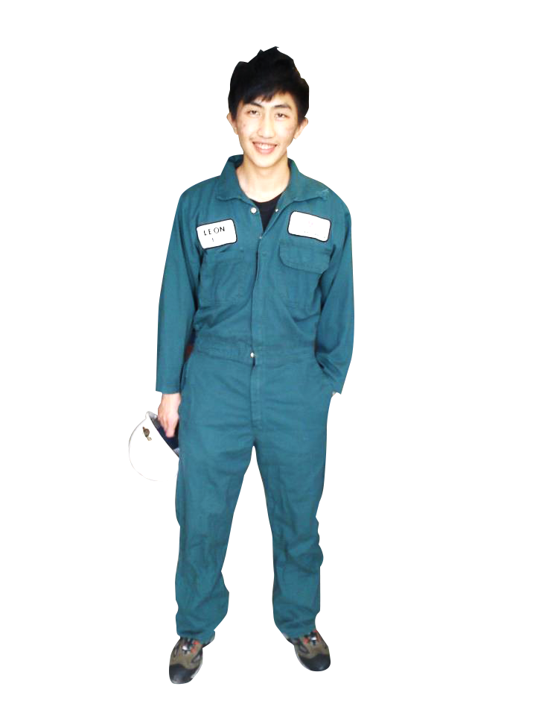
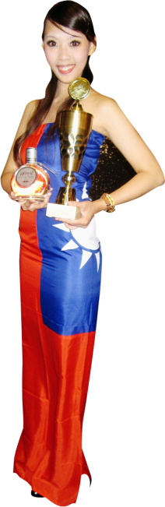

103年策略聯盟計畫 技職教育宣導（家長場）
教育部技職教育宣導媒材

Slide 2
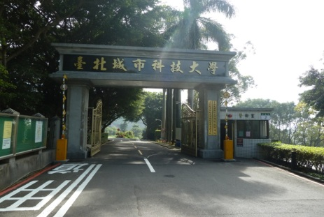
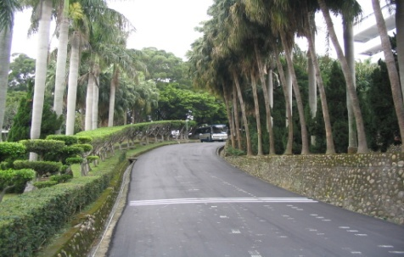
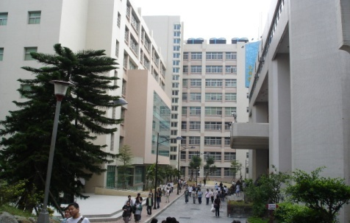
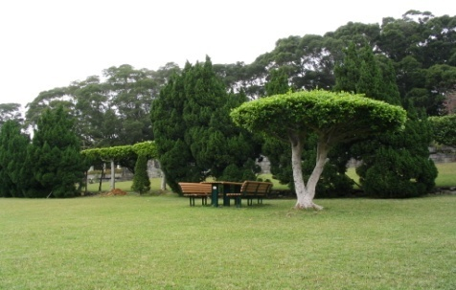
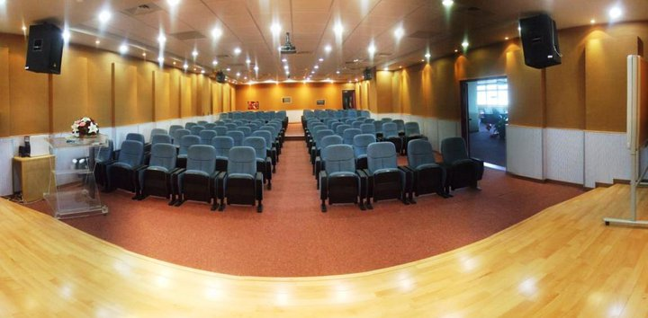
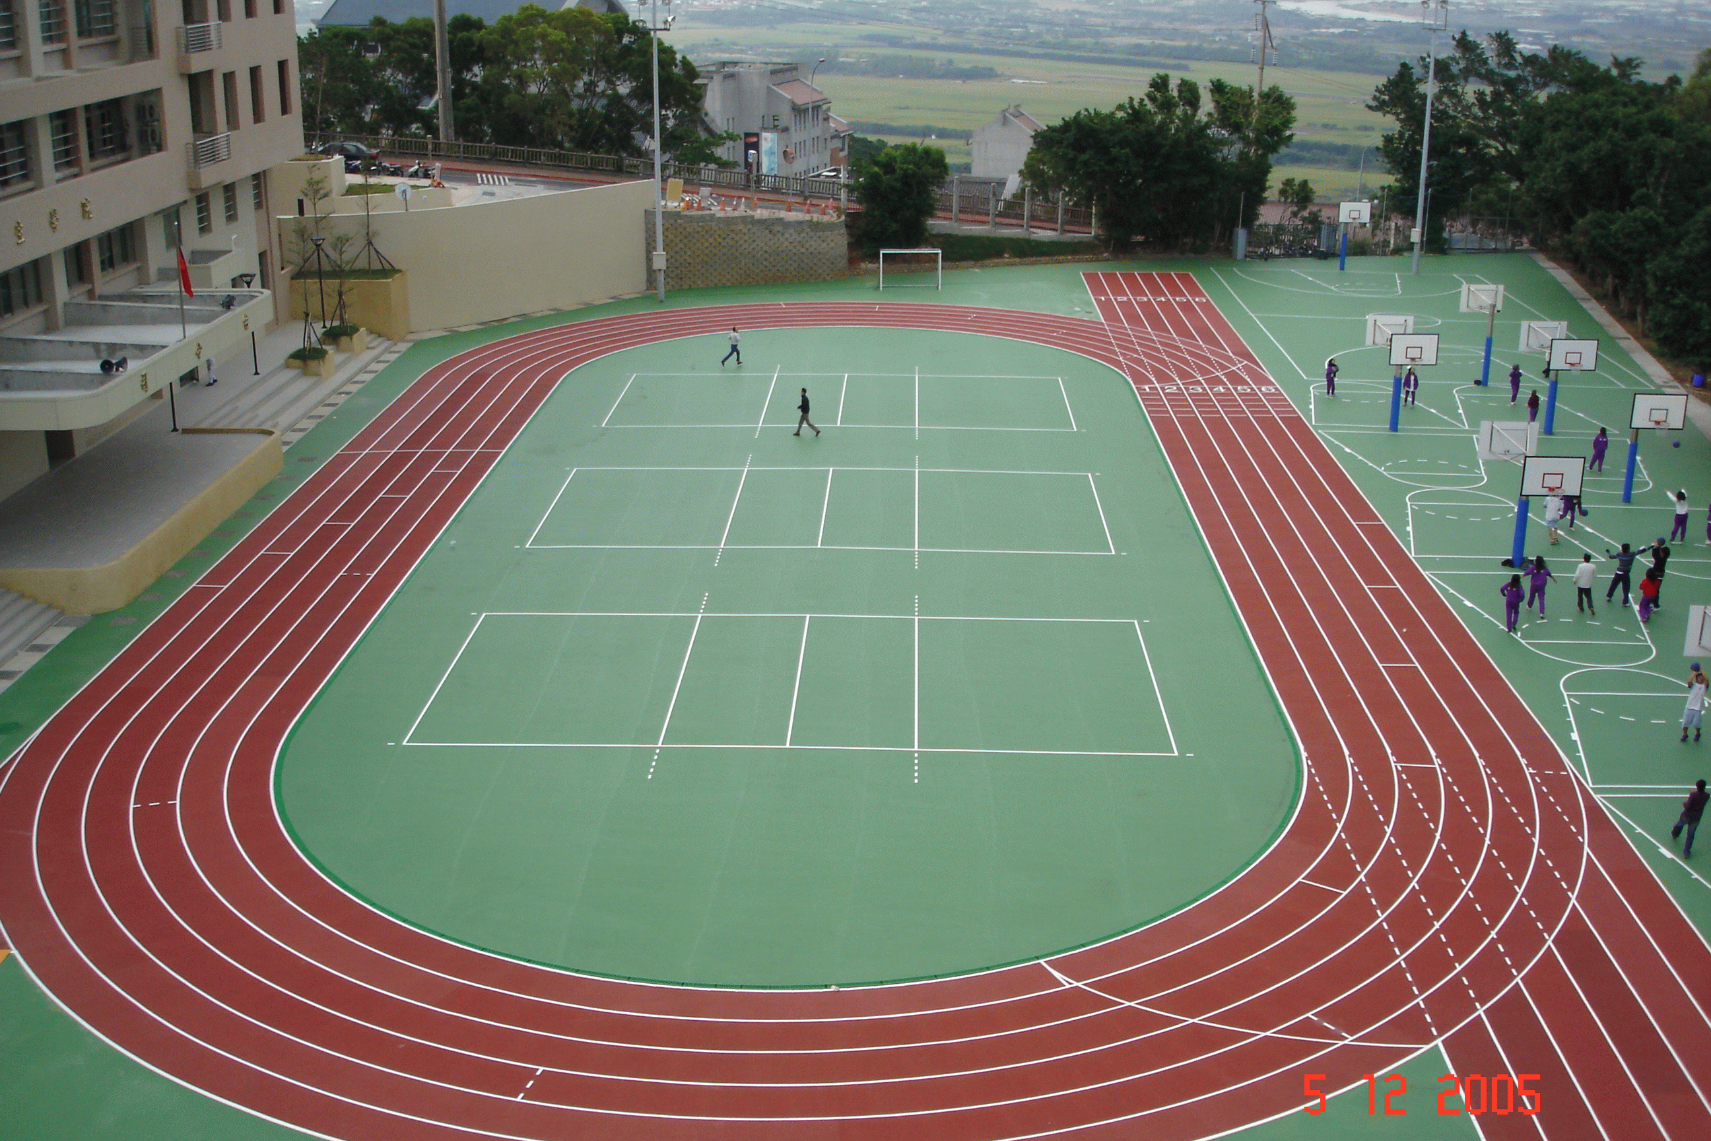
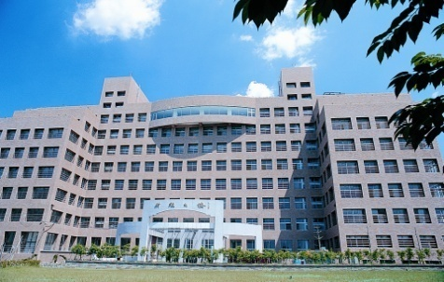

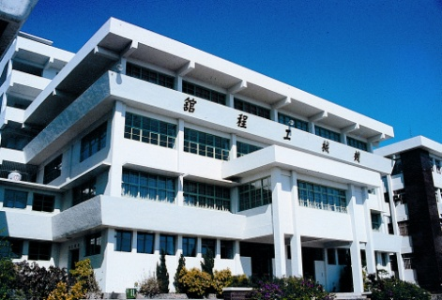
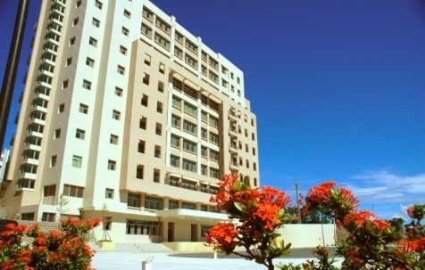
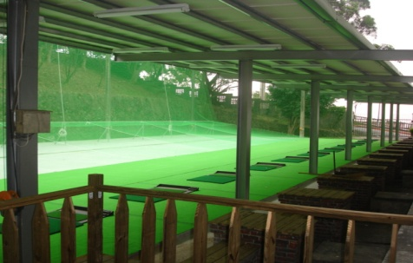
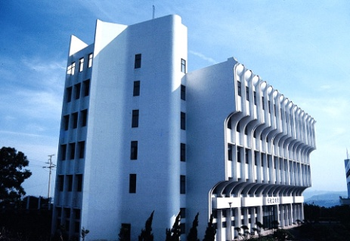
臺北城市科技大學
通識教育中心副教授吳萬居

Slide 3
當前年輕人所面臨的嚴峻考驗
根據行政院主計處統計----台灣2014年全年平均失業人數45.7萬人，平均失業率3.96% 。
但20至24歲年輕人失業率仍高達12.52%。
換句話說，年輕人失業人口比例是整體失業人口的3倍以上，仍高於日、韓、星、港等亞洲鄰國。

Slide 4




在這情況下，
各位家長們！
您們不但需要幫助自己的寶貝瞭解他們的興趣、性向與能力，同時也需要隨時知道就業市場與教育環境的變化。
想一想，
哪一條進路
最適合自己的寶貝！
高中
高職
五專

Slide 5

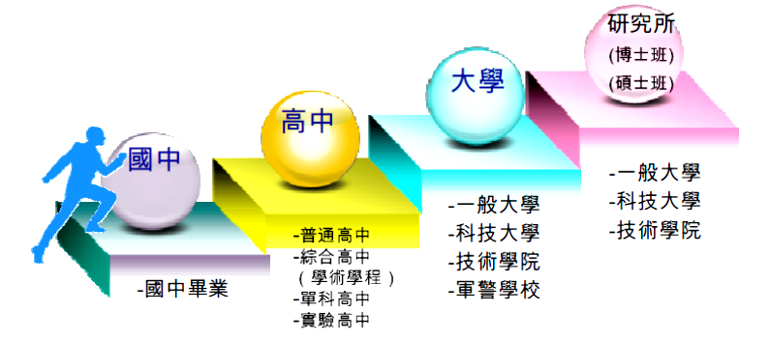
高中升學進路
高中的升學進路是以學術研究為導向，主要為進入大學而準備。
Notes:
國中畢業後的進路選擇，是學生生涯規劃中首次面臨升學與職涯發展的重要抉擇
12年國民基本教育即將上路，協助我們的孩子做出適性的正確選擇，將是許諾孩子一個快樂學習成長與具有競爭力未來的關鍵。

Slide 6
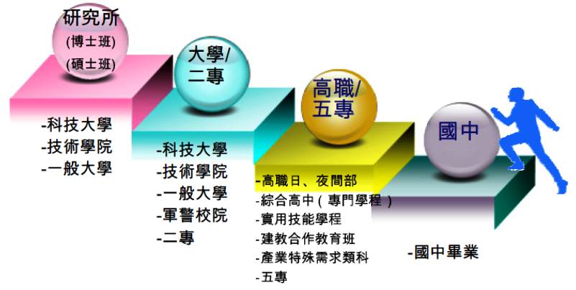
技職升學進路
技職升學進路以應用科學研究與務實致用為導向，主要為進入科技大學、技術學院等而準備。
Notes:
高中升學進路依然暢通類如中山高速公路，而高職五專技職教育體系也早已成為寬廣且四通八達的第二條國道高速公路，兼具有升學進階 道路科技大學、碩士、博士學程，及以務實致用為導向。
升學應選擇符合自己性向、興趣或能力的學校就讀，國中畢業後的升學進路主要可以區分為「進高中」、「選技職」兩種不同的進路，包含有五專、高職、高中、綜合高中、進修學校或軍校及警校等升學進路等，因應十二年國民基本教育的實施，尤其鼓勵就近入學、公私立高中職學費齊一以及高職免學費先行的措施，讓多數學生的選擇趨於符合自己的能力、興趣及性向。

Slide 7


技職與高中進路分析
類別/項目
技職學校
高中
課程特色
以專門技術為導向
著重務實技術方面的專業實作實習課程〈如：實務專題、實習課程〉
以學術知能為導向
著重基礎知識學科課程〈如：國文、英語、數學物理、地理、歷史等〉
性 向
操作性向強
喜歡動手實際操作
學術性向強
對學術研究興趣較濃
未來發展
較強的實務及技術能力
所學和職場所需能力接軌
升學、就業管道兼具
偏具知識型工作知能
基礎學科強、實務職能弱

Slide 8
過去國中畢業生選擇升學管道的迷失
1
明星高中
2
公立高中
3
私立高中/公立高職五專
4
私立高職五專

Slide 9


問題是升明星高中、讀普通大學 畢業後終需面臨高失業率的難題
12. 52%
大學
失業率
高職、五專就值得投以關愛的眼神

Slide 10
如果想在後續的學習階段
培養技能
達成
取得證照
繼續升學
三大目標
同時擁有「學力」與「學歷」
技職教育是一個很好的選擇喔！

Slide 11
為什麼要讀五專？
多元的進路
專業的師資
低廉的收費
一流的教學設備
傑出的辦學績效

Slide 12
國中畢業求學7年成效比較表
碩士
(研究所2年)
大學
(二技、插班大三、四技三)2年
大學
(大學4年)
7 年 求 學
三年
工作
經驗
五
專
5
年
高
中
3
年
五專
5年
1.三年工作經驗
2.人生第一桶金
3.碩士文憑
國中畢業

Slide 13
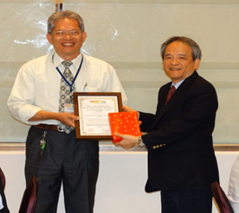
傑出校友 城市大學機械工程系-陳長成副教授
城市大學 五專畢業
工作滿三年直攻碩士
台灣科技大學 碩士/博士
論文發表授獎

Slide 14
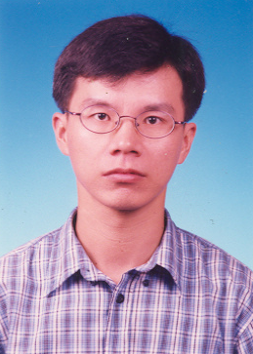
城市大學電機工程系-蔣哲學講師
城市大學 五專畢業
工作滿三年直攻碩士
中華大學 碩士

Slide 15
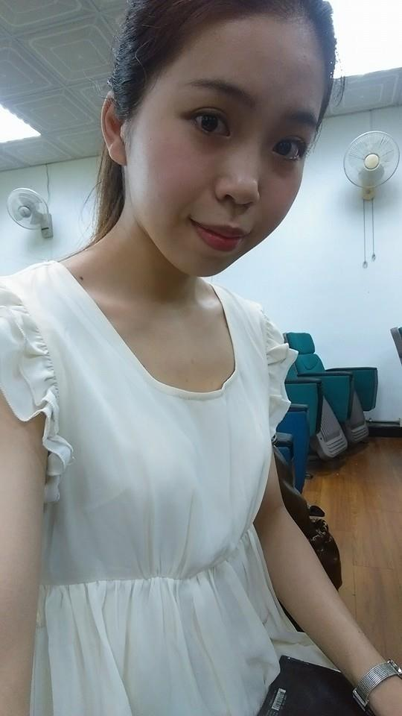
班上學生----57571154 林羿君
0972-503100
民國95年五專應用外語科畢業
8年補教業英語教師
104.04.09 --
國立台北護理健康大學 語言治療與聽力系碩士班

Slide 16
五專的師資以城市大學為例
全校教師254人，擁有博士學位
的助理教授以上師資比 66.54%

Slide 17
相對於大安高工的師資結構
學 位 區 分 | 教 師 數 | 百 分 比
博 士 | 6 | 2%
碩 士 | 164 | 62%
40學分班 | 25 | 10%
學 士 | 68 | 26%
合 計 | 263 | 100%

Slide 18
五專的教學設備
★建置e 化之教學設備與環境
★投入專業研究教學設備與教室
★廣設乙級及丙級證照考場
★提供學生學習專業技能最佳的環境！

Slide 19
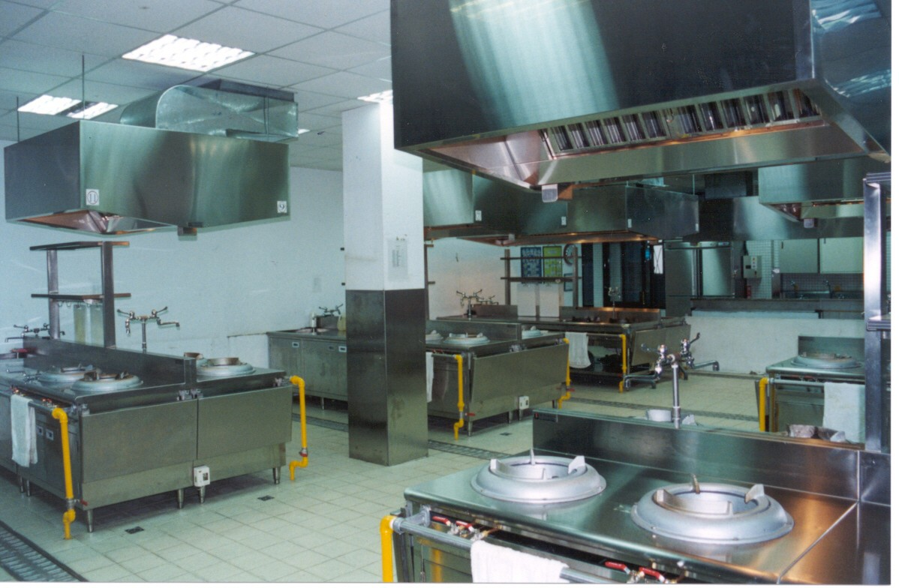
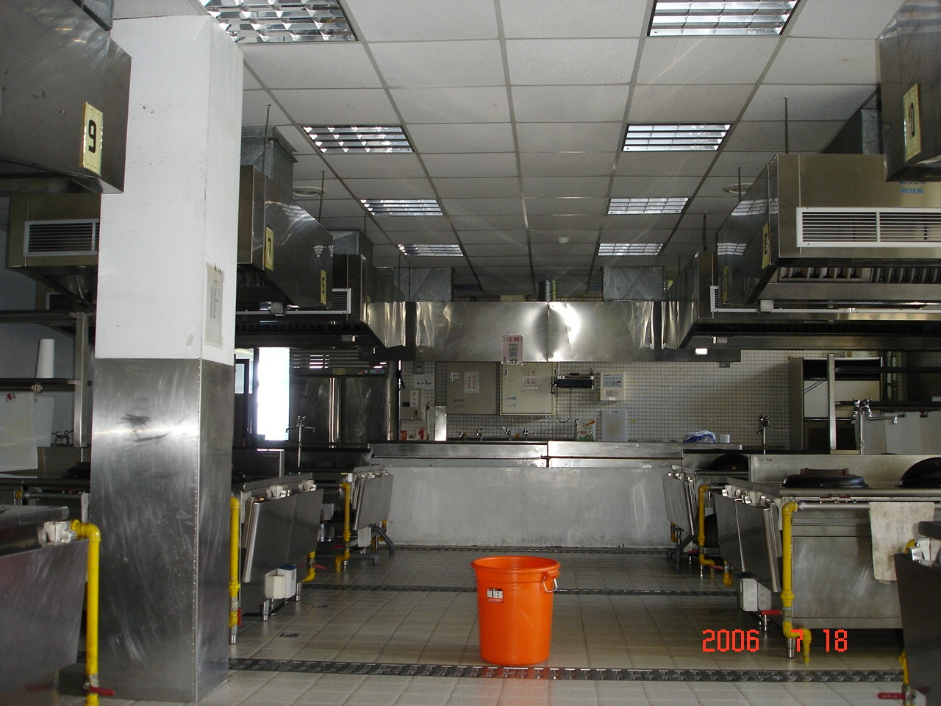
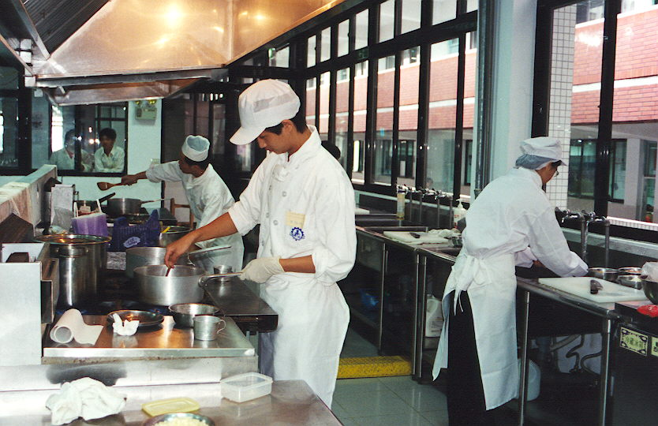

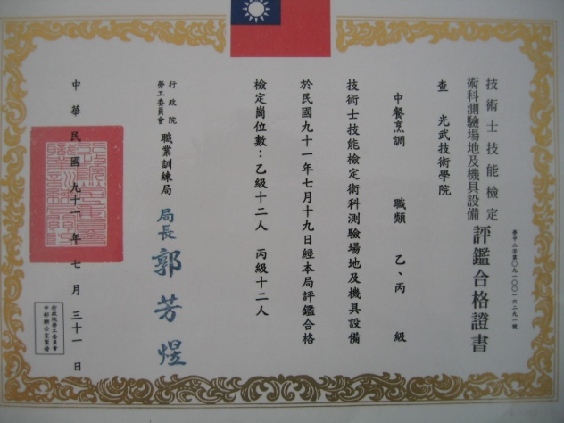
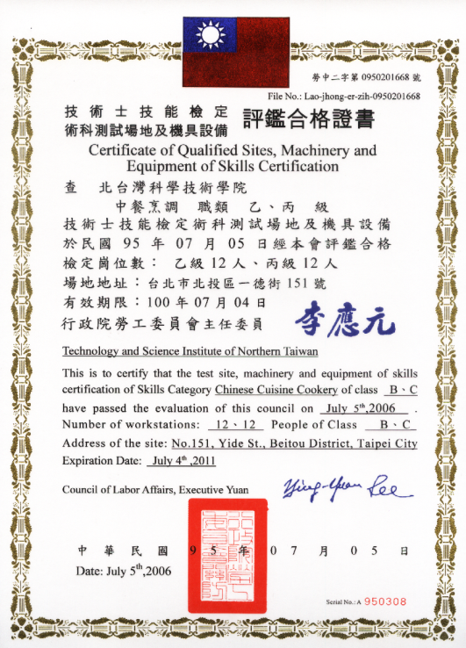
中餐烹飪教室 （國家考場）

Slide 20
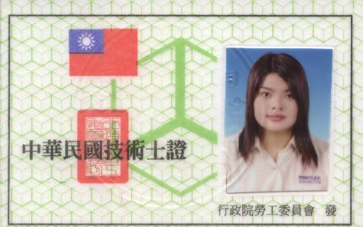
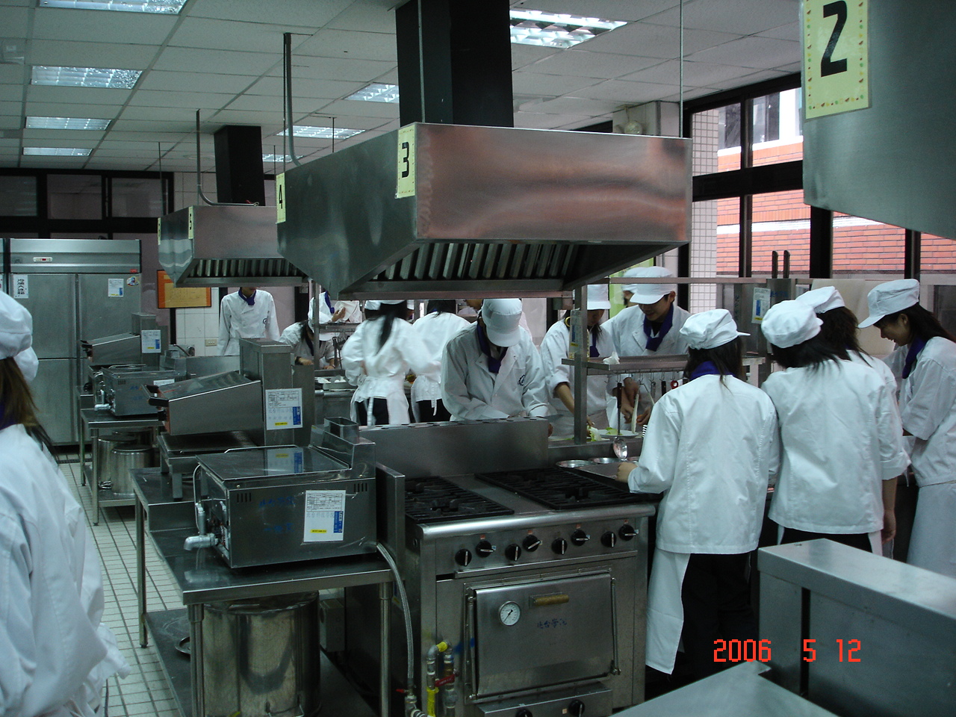
西餐烹調教室
輔導考取西餐烹調技術士證照
配合考照規劃之課程： 食物學原理 餐飲衛生與安全管理 西餐烹調實作等

Slide 21
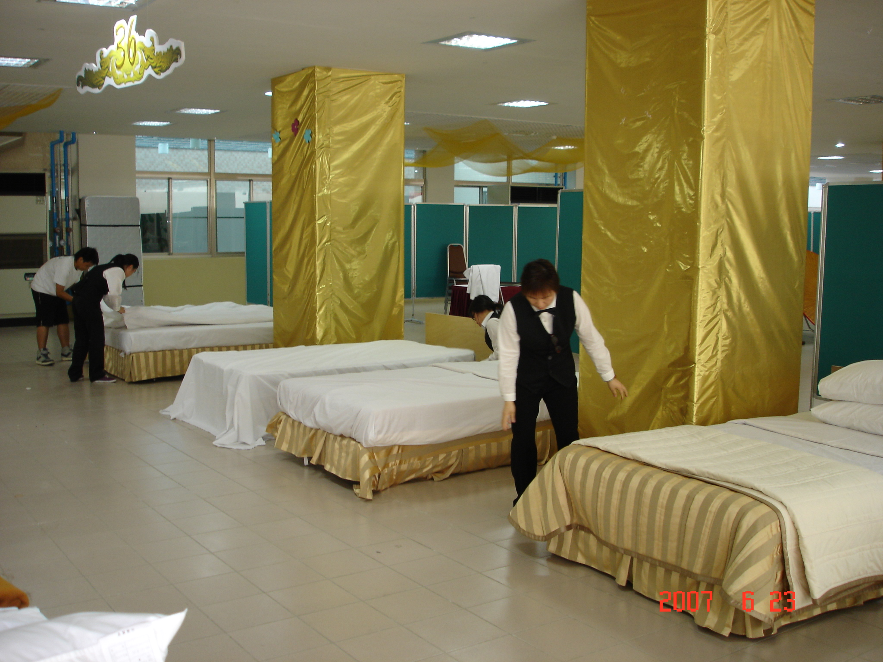
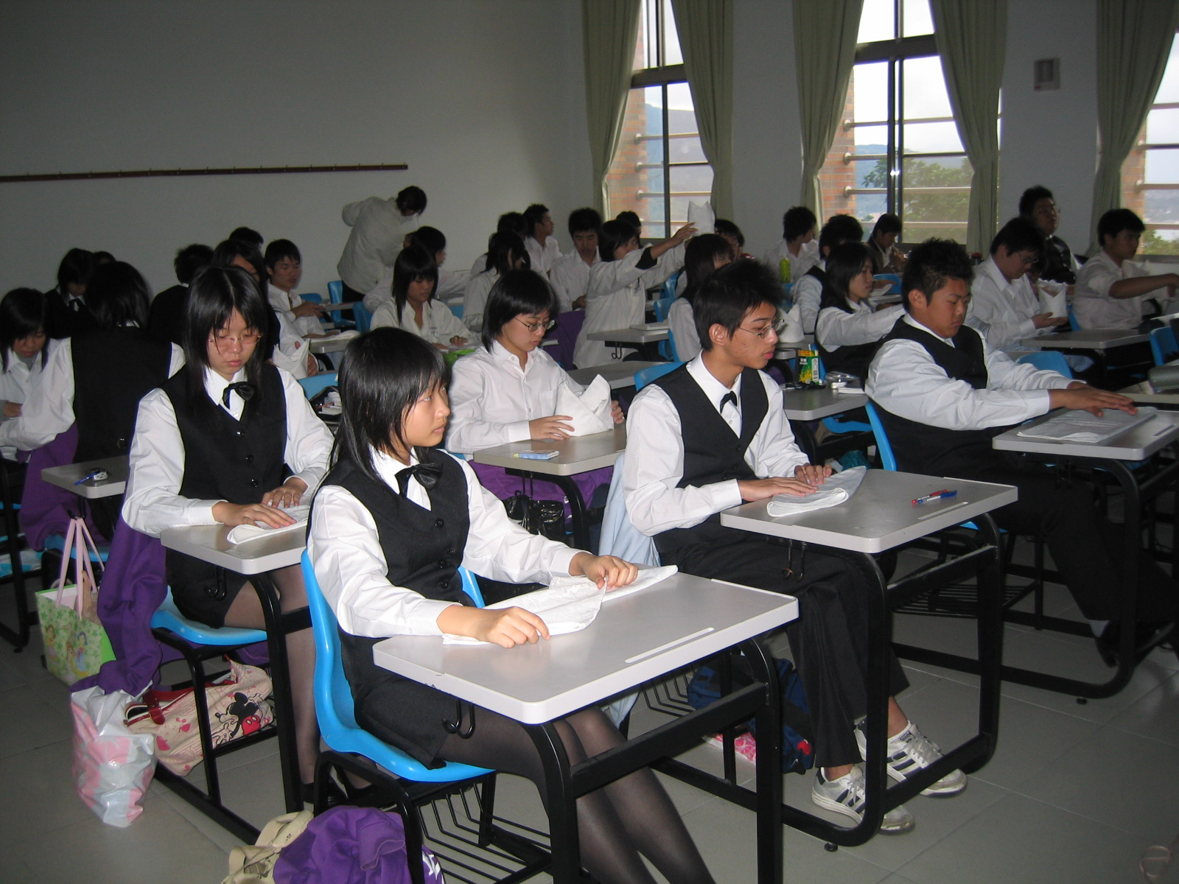
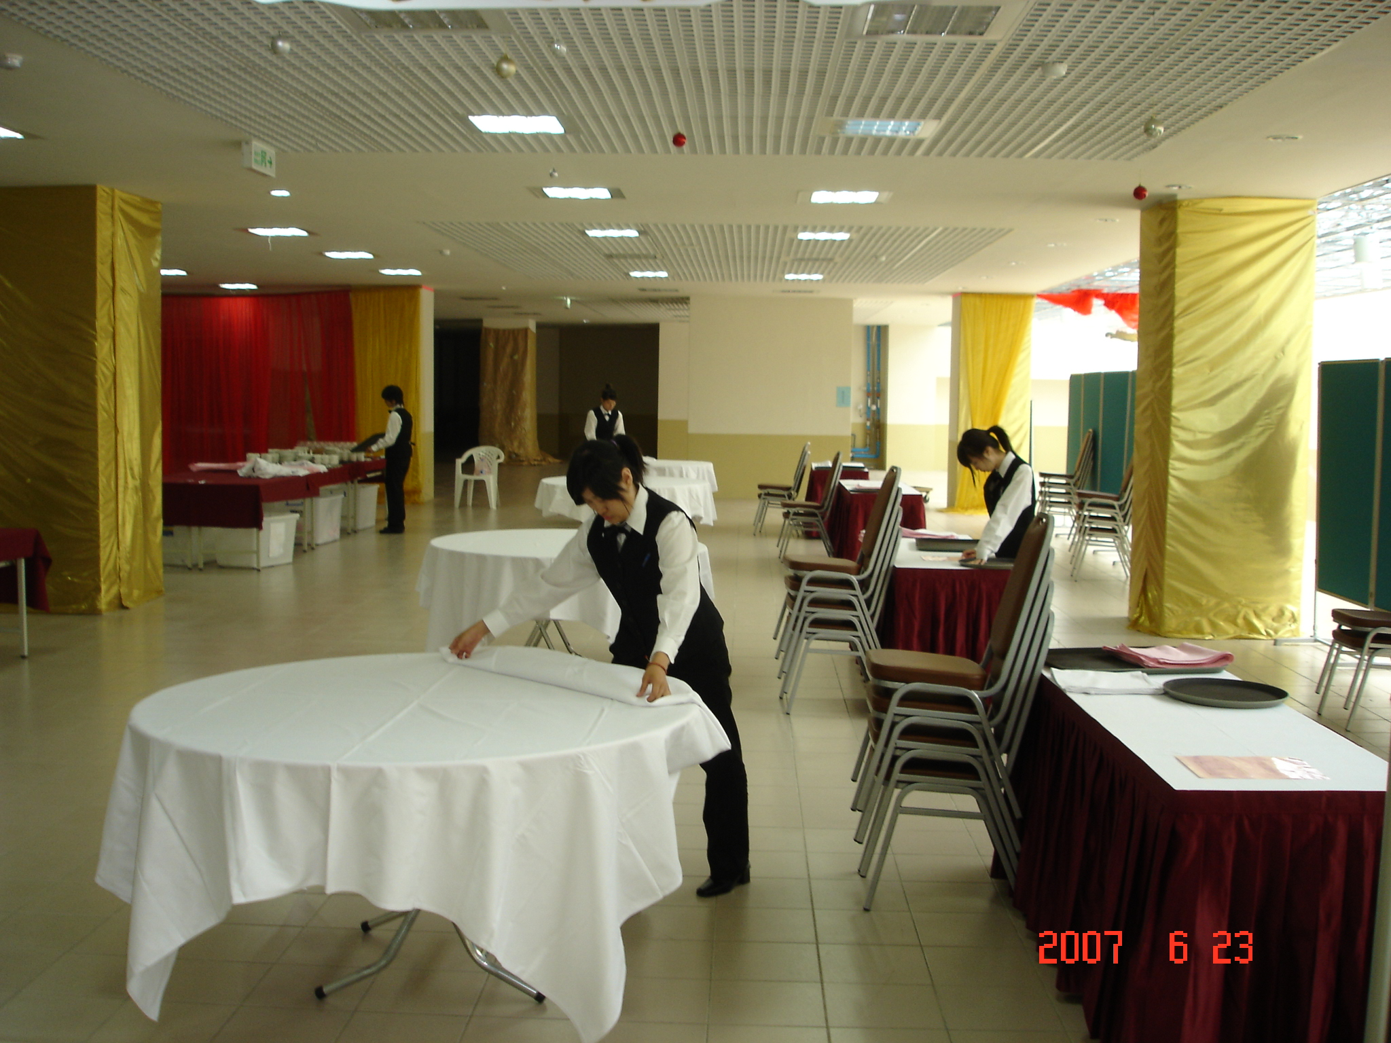
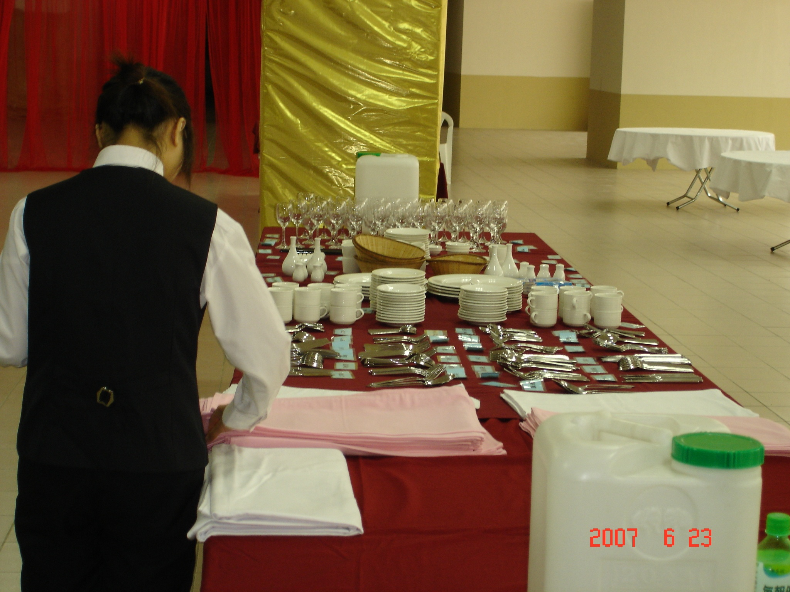
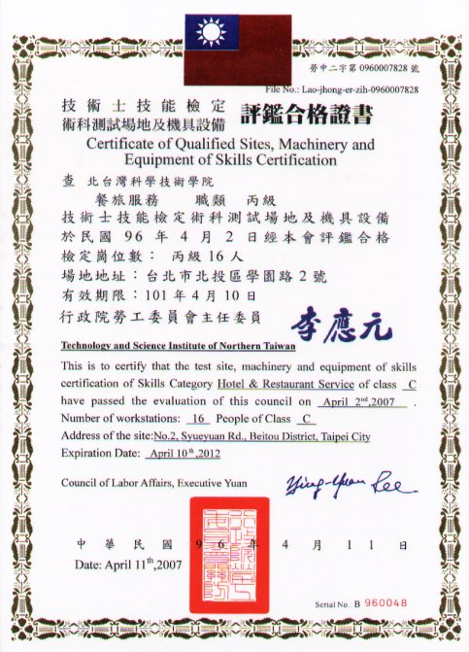
餐服國家考場

Slide 22
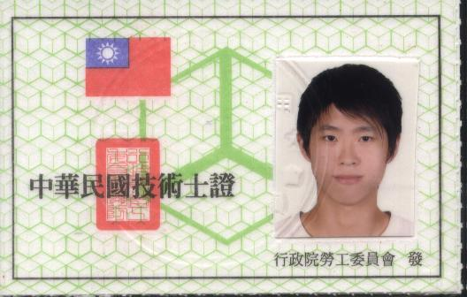
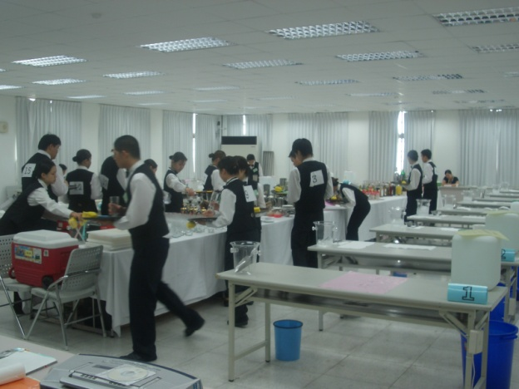
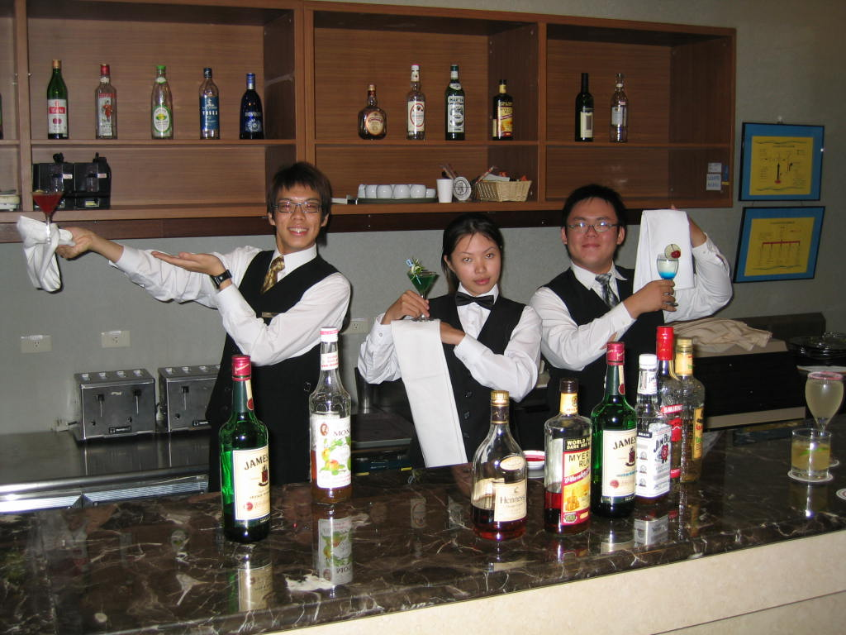
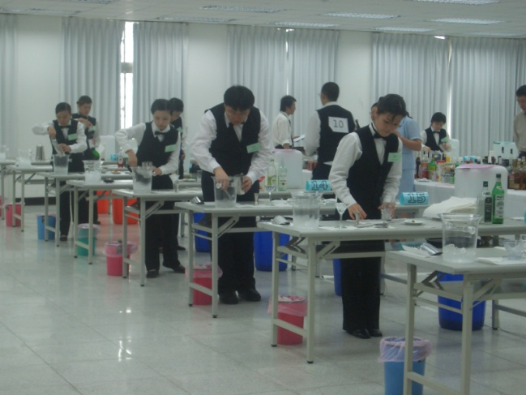
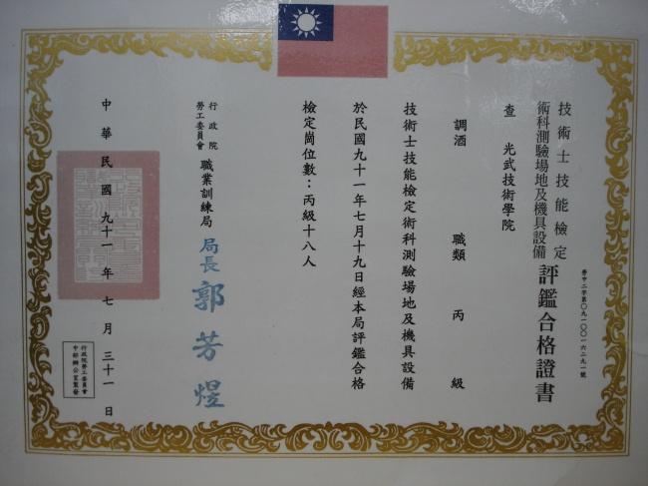
輔導考取飲料調製技術士證照
專業調酒教室
配合考照規劃之課程： 餐旅概論 吧檯管理 飲務管理與實務等

Slide 23
IC³ Certification - Global Standard 4 認證

Slide 24
五專的收費
103學年度起，公私立高職以及五專前三年
通通免學費！

Slide 25
學費以城市大學為例
學費 | 公立高中 | (公私立)高職 | 五專
高一(專一) | 6,240X2學期 | 0 | 0
高二(專二) | 6,240X2學期 | 0 | 0
高三(專三) | 6,240X2學期 | 0 | 0
私立大一(專四) | 約50,000X2學期 | 約50,000X2學期 | 38,347X2學期
私立大二(專五) | 約50,000X2學期 | 約50,000X2學期 | 38,347X2學期
私立大三 | 約50,000X2學期 | 約50,000X2學期 | 約50,000X2學期
私立大四 | 約50,000X2學期 | 約50,000X2學期 | 約50,000X2學期
合計 | 437,440 | 400,000 | 353,388

Slide 26
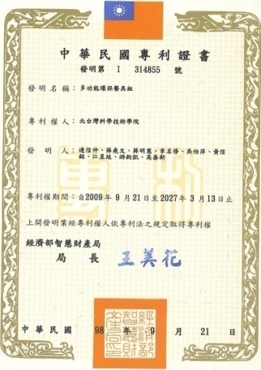
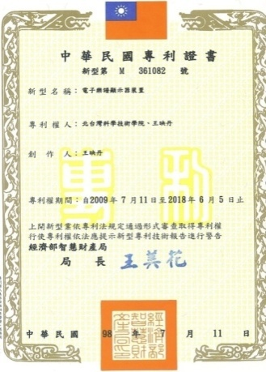

辦學績優 立足台灣 放眼世界
以城市大學為例
2012年法人專利百大排行榜
2
4
5
全國大專校院
全國科技大學
北區私立科技大學(台中以北)
基準日2012.12.31

Slide 27
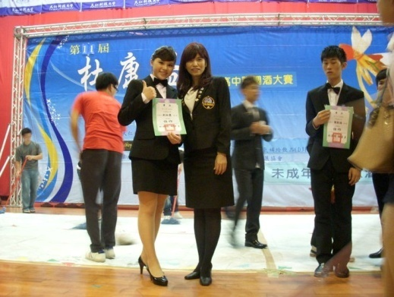
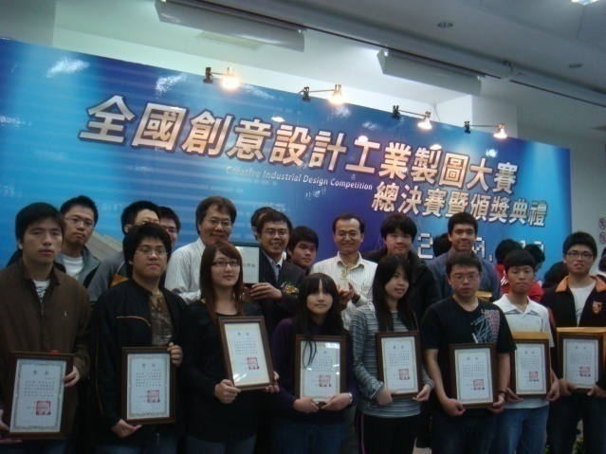
辦學績優 立足台灣 放眼世界
教育部技職風雲榜 競賽類 學生學習成效
1
3
13
全國技專校院
北區私立科技大學
北區科技大學
基準日2012.09.28

Slide 28
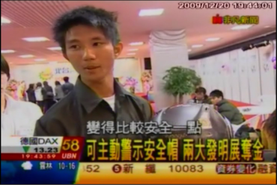
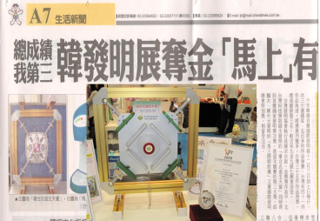
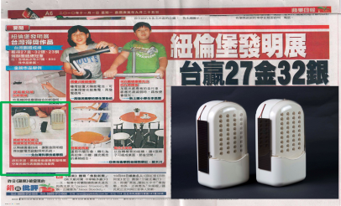
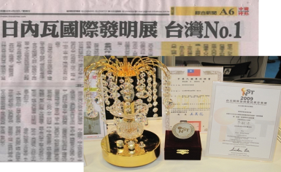
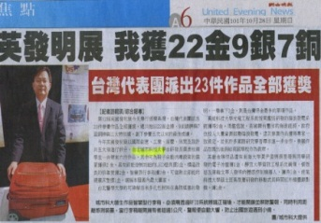
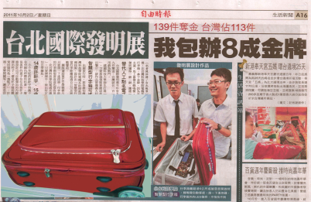
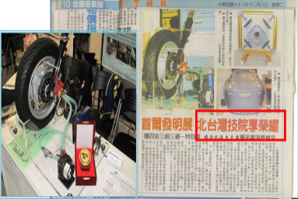
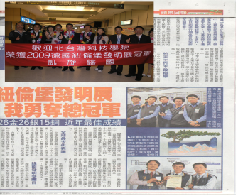
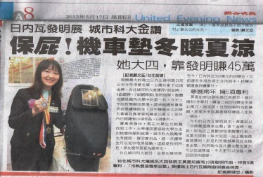
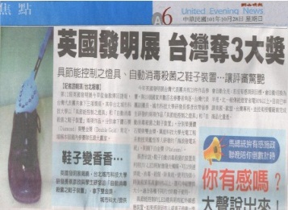
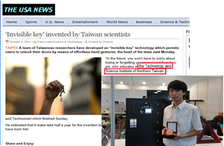




辦學績優 立足台灣 放眼世界
以城市大學為例 國際發明展勇奪15連冠
非凡新聞:本校發明展金牌-
可主動警示安全帽
中國時報:本校作品獲
韓國首爾發明展金牌
蘋果日報:本校創意發明獲
紐倫堡發明展肯定
中國時報:日內瓦發明展
臺北城市科技大學第一
聯合晚報報導倫敦發明展本校獲9金1銀2特別獎
自由時報:本校台北發明展
金牌-智慧行李箱
青年日報:韓國首爾發明展
臺北城市科技大學享榮耀
自由時報:紐倫堡發明展
本校奪冠凱旋歸國
聯合晚報:日內瓦發明展
城市科大金讚
聯合晚報報導倫敦發明展本校作品驚艷評審
本校台北發明展作品
獲法新社報導，已引起
歐美網路媒體達8460則報導
中國時報:本校勇奪韓
國首爾發明展獎牌冠軍
自由時報:日內瓦發明展
城市科大奪7金叫他第一名
聯合報:本校紐倫堡發明展
獎牌數總冠軍
自由時報報導本校倫敦發明展獲鑽石及雙金兩特別獎

Slide 29







五專
護理科
商管財金類科
應用外語科
餐飲管理科
美容與化妝品應用科
幼兒保育科
電機與電子工程科
資訊管理科

Slide 30







護理科是五專特色的類科喲！
臺灣醫療服務產業發達，
亟需健康關懷與照顧病患的第一線護理人才。
護理科畢業後即具有報考護理師證照資格，
取得證照，即可擔任臨床護理人員。

Slide 31


1.護理類科--學習內容
基礎醫學課程
護理專業核心課程
醫護相關多元選修課程
100%臨床實習制度
考照率高

Slide 32


五專護理類科--就業選擇
各大醫療機構、各級學校健康中心護理師
自行開設護理機構
從事醫護研究工作
弘光科大-護理系-內外科護理
弘光科大-護理系-新生兒沐浴

Slide 33


2.商管財金類科--學習內容
基礎商學課程
進階專業核心課程
結合專業之相關資訊課程
證照輔導課程
校外企業實習

Slide 34
五專商管財金類--就業選擇
一般民營企業：財務會計、生產管理、人力資源管理、行銷管理、幕僚行政、國際貿易、內部稽核…等。
金融機構：理財規劃專員、證券營業員、銀行櫃檯人員、投資分析研究人員、保險業務員…等。
公職考試：財稅行政人員…等。
自行創業：實體店面、網路拍賣、進口貿易、品牌代理或自創品牌等。

Slide 35


3.應用外語科--學習內容
五專一至三年級：外語基礎訓練
五專四至五年級：外語應用專業課程
校外產業實習
輔導學生通過外語能力檢定

Slide 36


五專應用外語科--就業選擇
新聞局、經濟部、外交部、駐外辦事處人員
商務管理人員
外語教學
觀光休閒產業服務人員
餐旅產業服務人員
編輯與翻譯人員
大眾傳播及公關人員

Slide 37


4.餐飲管理科--學習內容
外場服務技能
內場烹調技術
營運實務與管理控制
各大飯店及知名連鎖餐廳校外實習

Slide 38
五專餐飲管理科--就業選擇
外場人員：服務人員、領班、調酒員、主任、副理、副店、店長、經理
內場人員：中西餐廚師、助理廚師、烘焙師傅
從事餐飲事業或自行開店創業：實體店面（例如餐廳、小吃攤、早餐店、自助餐等）、網路餐飲配送等

Slide 39

5.美容與化妝品應用科--學習內容
美容時尚造型設計
美容業經營管理
美容休閒保健
化妝品生技
美髮業者、化妝品業者、醫學美容業者等產業校外實習
參與校外美容、美髮、美甲等技藝競賽

Slide 40


美容與化妝品應用科--就業選擇
整體造型設計方向
化妝品方向
休閒美容方向
醫學美容方向

Slide 41
6. 幼兒保育科 – 學習內容
嬰幼兒發展專業知能
嬰幼兒健康照顧
嬰幼兒學習
托育服務專業素養
兒童產業服務、經營與行銷
校外參觀、見習、實習

Slide 42


五專幼兒保育科--就業選擇
兒童教保人員
兒童才藝人員
兒童產業行銷人員
幼保系-教保實習
幼保系-教保實習
Notes:
42

Slide 43



7.電機與電子工程科–學習內容
電力工程領域
控制工程領域
光電工程領域
計算機工程領域
通訊工程領域

Slide 44


五專電機與電子工程科--就業選擇
電子與電機工程科可分別就電力工程、控制工程、光電工程、計算機工程及通訊工程等領域選擇就業方向。
國營企業或民間公司之工程師。
Notes:
44

Slide 45


8.資訊管理科--學習內容
基礎資訊技術、商業與管理知識
依照產業需求設置專業模組課程
Notes:
45

Slide 46

五專資訊管理科--就業選擇
程式設計師
網路工程師
多媒體與網站設計師
行動軟體設計人員
Notes:
46

Slide 47
未來將面臨首次的生涯選擇，孩子們會感到困惑與憂慮是正常的。
面對孩子們人生的第一個選擇
衷心期盼家長：平日多觀察您的寶貝！

Slide 48


在平常日常生活中，如果您的寶貝-----
喜歡研究與安裝數位（3C）產品、或修理與拆解數位娛樂家電用品，如遊戲機、筆記型電腦、音響、電視機等
喜歡參觀資訊展
對研究智慧型或對自動控制產品具好奇心及興趣者
也許，就適合電機與電子工程科

Slide 49



在平常日常生活中，如果您的寶貝-----
喜歡拆卸、組裝機械，例如：樂高玩具、手機、汽機車
喜歡繪圖及設計，例如：機械構造、創新設計、人體工學設計

Slide 50
喜歡藝術品加工造形，例如：琉璃造形、金屬工藝
喜歡機械與電機整合應用，例如：製作機器人、自動化應用
喜歡研究機車、汽車、飛機、農耕機、火車的機械結構等
喜歡動手修理腳踏車、模型車、模型飛機等
喜歡參觀新車展、改裝車展、航空展等
也許，就適合五專機械科！

Slide 51



在平常日常生活中，如果您的寶貝-----
喜歡聆聽企業成功人士的演講，或喜歡閱讀財經雜誌
喜歡商業類遊戲，例如：經營線上商店、餐飲店面
喜歡從生活或線上購物中學習相關的商業知識
也許，就適合五專商管財金類科

Slide 52
在平常日常生活中，如果您的寶貝-----
喜歡閱讀外語及對語文有強烈的學習動機
對外國文化有濃厚的興趣
喜歡參觀外國文化展覽或參加外語相關活動
也許，就適合五專應用外語科！

Slide 53


在平常日常生活中，如果您的寶貝-----
喜歡動手烹飪、烘焙食品、飲料調製、 點心製作
喜歡參觀美食展、旅遊展者
也許，就適合五專餐飲管理科！

Slide 54
在平常日常生活中，如果您的寶貝-----
對關懷他人與照護工作有熱忱
喜歡研讀醫療照護資訊者
也許，就適合五專護理科！
弘光科大-護理系-內外科護理
弘光科大-護理系-新生兒沐浴

Slide 55

在平常日常生活中，如果您的寶貝-----
喜歡嬰兒
對兒童健康照護具熱忱
對化妝流行時尚有興趣
也許，就適合幼兒保育科或美容化妝品科

Slide 56
不用擔心五專的出路！ 條條大路通羅馬！
技職教育在台灣已發展70年餘，適性、彈性的多元學習環境已經培育出各領域優秀人才，許多名人都出身於技職體系！尤其是五專！

Slide 57

實例一 台灣首富郭台銘
根據「富比士」雜誌去年公佈的全球億萬富翁排行榜，郭台銘以32億美元的身價，名列為台灣首富。
中國海專五專畢業

Slide 58

實例二 童子賢 （和碩公司董事長）
1980年畢業於
臺北工專
五專電子科

Slide 59


實例三 台灣名作家---- 張曼娟
張曼娟女士在高中聯考失利，最後在五專中找到寫作的自信。
畢業於世界新專五專部報業行政科
1990年《海水○ ○ 》，獲得中國時報票選為四十年來影響最大的十本書之一。

Slide 60
究竟該讀高中？還是選技職？
專家建議------
喜歡國文、英文、數學、社會、自然等基礎學科的同學， 國中畢業後，可能比較適合----普通高中！
喜歡動手實際操作，或學得一技之長，戰勝22K的同學， 國中畢業後，可能比較適合----技職學校！

Slide 61
如果真的無法做出正確的抉擇 他山之石，可以攻錯
在瑞士，65％讀技職教育！
年輕人很早就接觸職場生態，中學生畢業後都上職業學校，透過半工半讀的學徒制，習得一技之長。
瑞士不重學歷而重技能，一技之長勝過大學文憑。工匠的雙手創造了高競爭力，工匠的精神打造了全球典範！

Slide 62



全球三大名錶

Slide 63
在德國，德國人十分重視技職培養！
全德國16個邦市中，有15個邦市由技職學院來推動雙軌制。他們人以技術製造了隱形冠軍！
「只要有專長，不必人人唸大學」是德國人的教育理念！

Slide 64


精湛的造車工藝--- 全天下男人的夢想
X6---579萬
CLS63 AMG ---768萬

Slide 65
德國對基礎產業的重視與耐心，以及堅持的民族性，讓德國在各技術領域磨出了專業。本著傳統的工匠精神，也培養出許多中基層專業人才。
在近來的歐債風暴中，德國是唯一經濟表現相對優良的國家；而支撐德國經濟成長的動力，正是那一些不知名卻具有堅強技術實力的中小企業！

Slide 66
簡報完畢
謝謝聆聽

